Slide 1
ESTADOS UNIDOS.-LA VUELTA AL MUNDO EN 885 JARDINES .-Jardines Botánicos Marie Selby y Memphis
Selección de textos y fotografías por
JOSE ELIAS BONELLS

Slide 2
Marie Selby Botanical
Los Jardín Botánico Marie Selby ( 2,8 hectáreas) son extensos jardines botánicos dedicados a la investigación y las colecciones de epífitas , especialmente orquídeas y bromelias , y sus ecosistemas dosel.
Están ubicados en los terrenos de la antigua casa de Marie y William Selby (de la Texaco Oil Company) en 811 South Palm Avenue, en el corazón de Sarasota, Florida , EE.UU. , y abierta al público en horario de oficina todos los días excepto la Navidad .

Slide 3
Las principales divisiones de los jardines son los siguientes:
El Mulford B. Foster, Bromelia Centro de Identificación se estableció en 1979 en honor a Mulford Foster, uno de los coleccionistas de bromelias que conducen a facilitar información sobre los aspectos hortícolas y botánicos del Bromeliaceae.
Mantiene archivos taxonómicos por más de 2.800 especies, géneros y subfamilias, y alberga a más de 2.000 diapositivas fotográficas para el uso de particulares, instituciones y sociedades.
Es apoyado por las sociedades de bromelias locales e internacionales.
Invernaderos contienen más de 10.500 adhesiones en más de 600 géneros que representan a 92 familias de plantas, entre ellas 4.900 orquídeas , 3.600 bromelias , 660 aráceas , 240 helechos , 140 Gesneriads y otros 1.300 plantas.

Slide 4
Los invernaderos contienen más de 10.500 adhesiones en más de 600 géneros que representan a 92 familias de plantas, entre ellas 4.900 orquídeas , 3.600 bromelias , 660 aráceas , 240 helechos , 140 Gesneriads y otros 1.300 plantas.
Jardines contienen aproximadamente 2.300 plantaciones registradas tropicales y subtropicales, que representan a unos 1.200 especies, 620 géneros y 165 familias de plantas.
Una parte importante son los bien documentadas, especies recogidas en los hábitats nativos.

Slide 5
El Herbario contiene más de 100.000 colecciones especializadas de flora tropical, principalmente neotropicales, con énfasis en las epífitas .
Flora del Ecuador y flora epífita de los Andes están bien representadas.
Colecciones actuales de las familias, con el número de tipos para cada uno, es: Orchidaceae (1200), Bromeliaceae (109), Gesneriaceae (105), Araceae (62), Marantaceae (16), Heliconiaceae (14), y miscelánea (61).
El Centro de Identificación Orchid se creó en 1975 para estudiar y conservar las orquídeas que crecen silvestres recolectadas y en conservatorio, y para servir como un centro para su identificación.

Slide 6
Se ha acumulado una colección de más de 20.000 archivos taxonómicos de referencia, una colección de fotografías y 24.000 espíritu preservado especímenes, con puntos fuertes en colecciones de México , Centroamérica , Andina América del Sur y Venezuela .
La Christy Payne House sirve como galería del jardín para cambiar exposiciones de arte botánico y fotografía. Cotiza en la EE.UU. Registro Nacional de Lugares Históricos , a la que se añadió el 25 de septiembre de 1998.
La Biblioteca de Investigación de aproximadamente 7.000 volúmenes, que tratan principalmente con plantas tropicales, y especialmente las epífitas.

Slide 7
Incluye una rara colección de libros que datan de finales del siglo XVIII, 14000 números de revistas científicas, 2,500 microfichas de referencias botánicas principios y herbarios, una colección de diapositivas fotográficas y otras explotaciones relacionadas.
El Espíritu Collection contiene cerca de 26.000 viales de flores en los fluidos de preservación, por lo que es el segundo más grande tal colección en el mundo después de los Reales Jardines Botánicos de Kew .
La colección incluye 24.000 copas de la orquídea de la familia ( Orchidaceae ); 2.000 viales de Gesneriads ( Gesneriaceae ), y 300 viales de bromelias ( Bromeliaceae ).

Slide 8
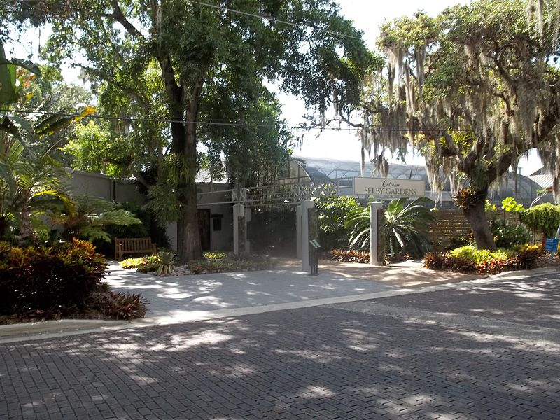
Notes:
Marie Selby Botanical
.-Entrada

Slide 9
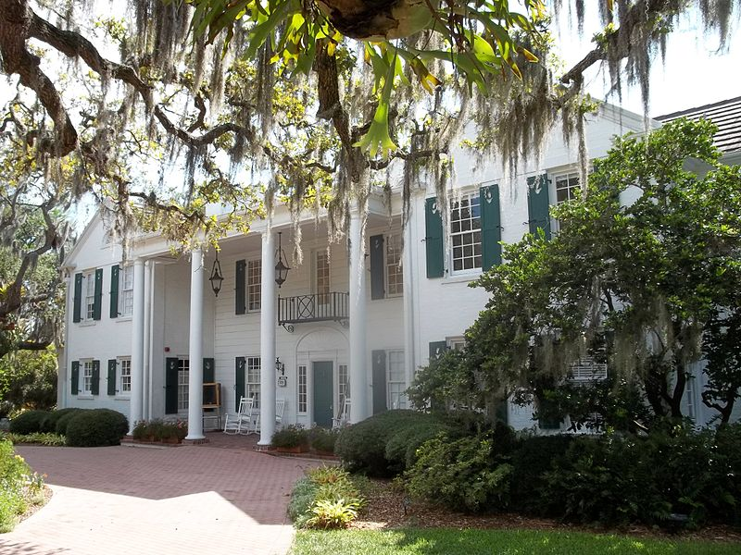
Notes:
Marie Selby Botanical

Slide 10
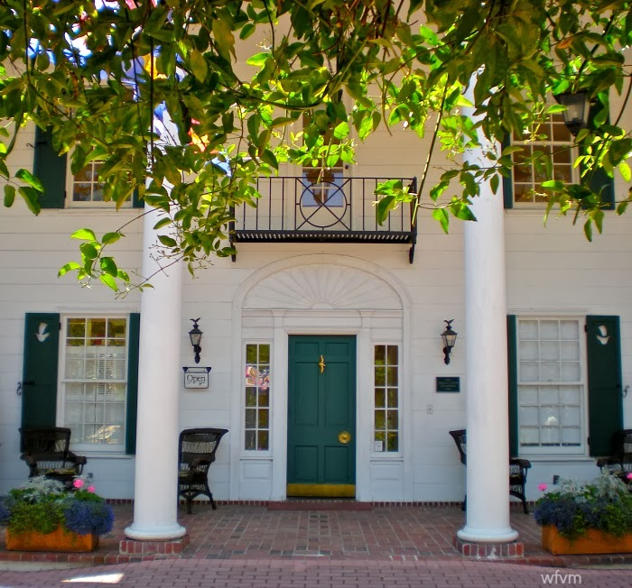
Notes:
Marie Selby Botanical

Slide 11
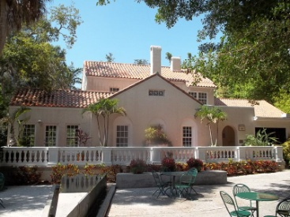

Slide 12
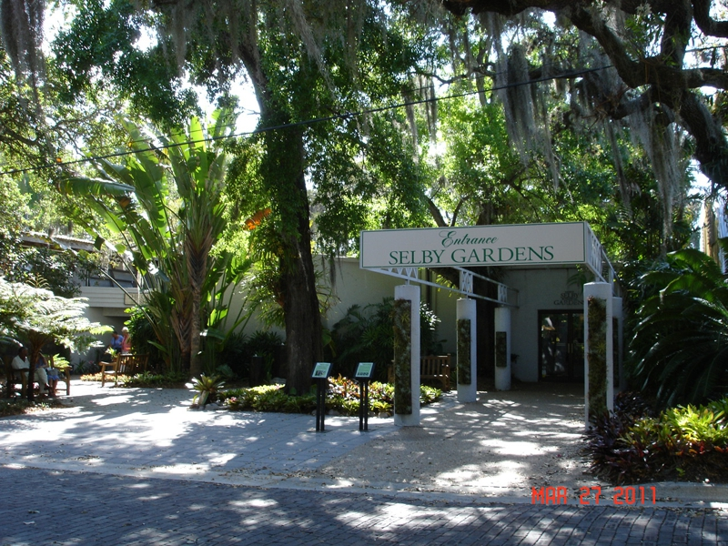

Slide 13
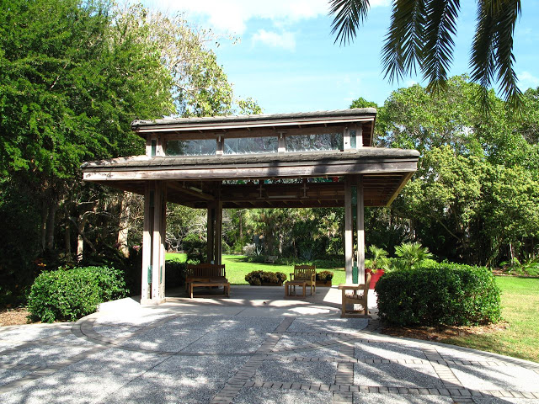
Notes:
Marie Selby Botanical Gardens.-Sarasota.-

Slide 14
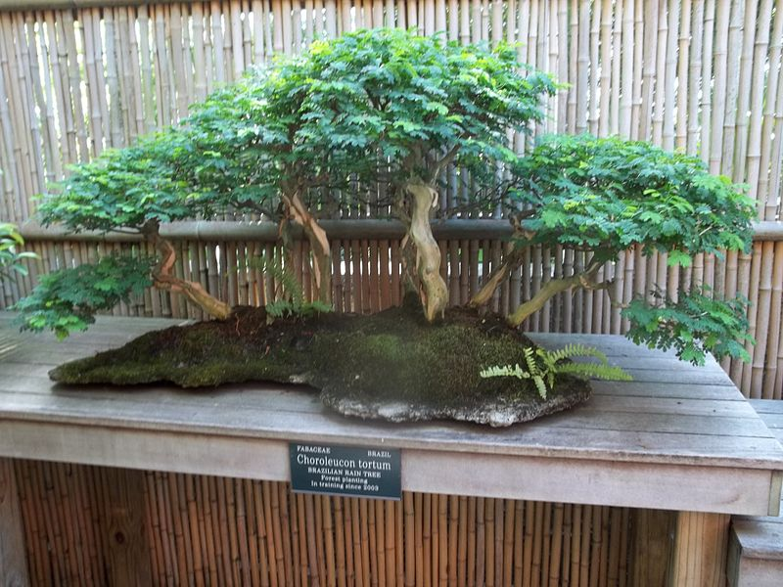
Notes:
Marie Selby Botanical

Slide 15
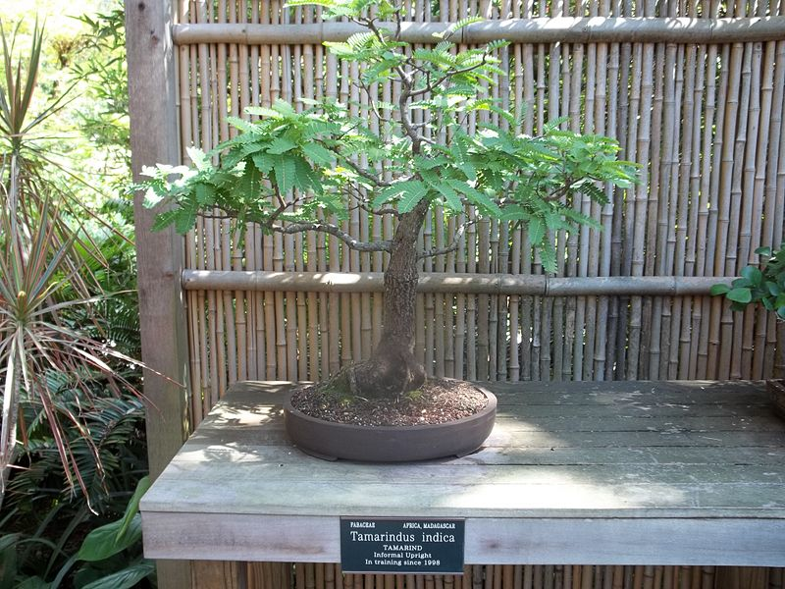
Notes:
Marie Selby Botanical

Slide 16
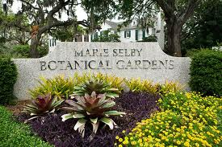
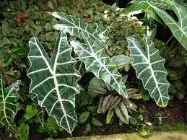
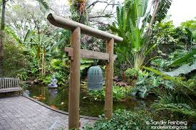
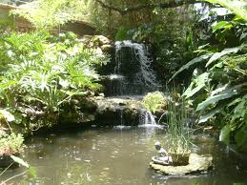

Slide 17
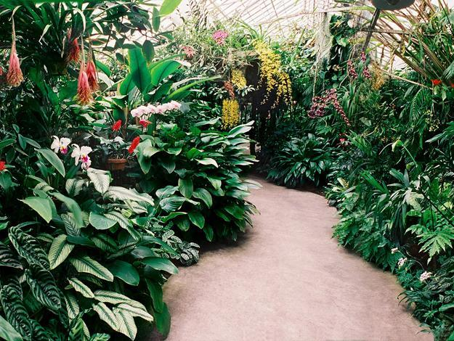
Notes:
Marie Selby Botanical

Slide 18
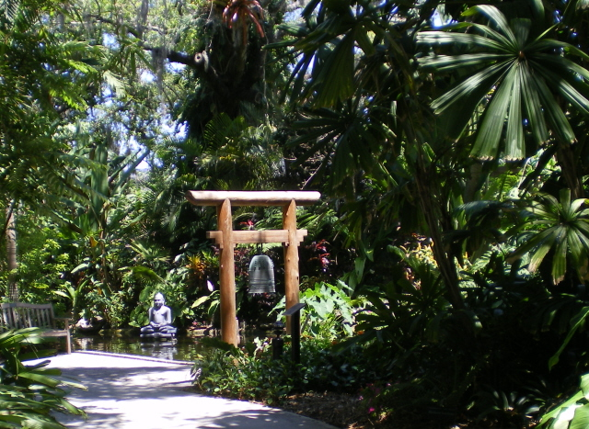
Notes:
Marie Selby Botanical

Slide 19
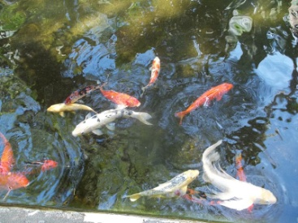
Notes:
Marie Selby Botanical

Slide 20
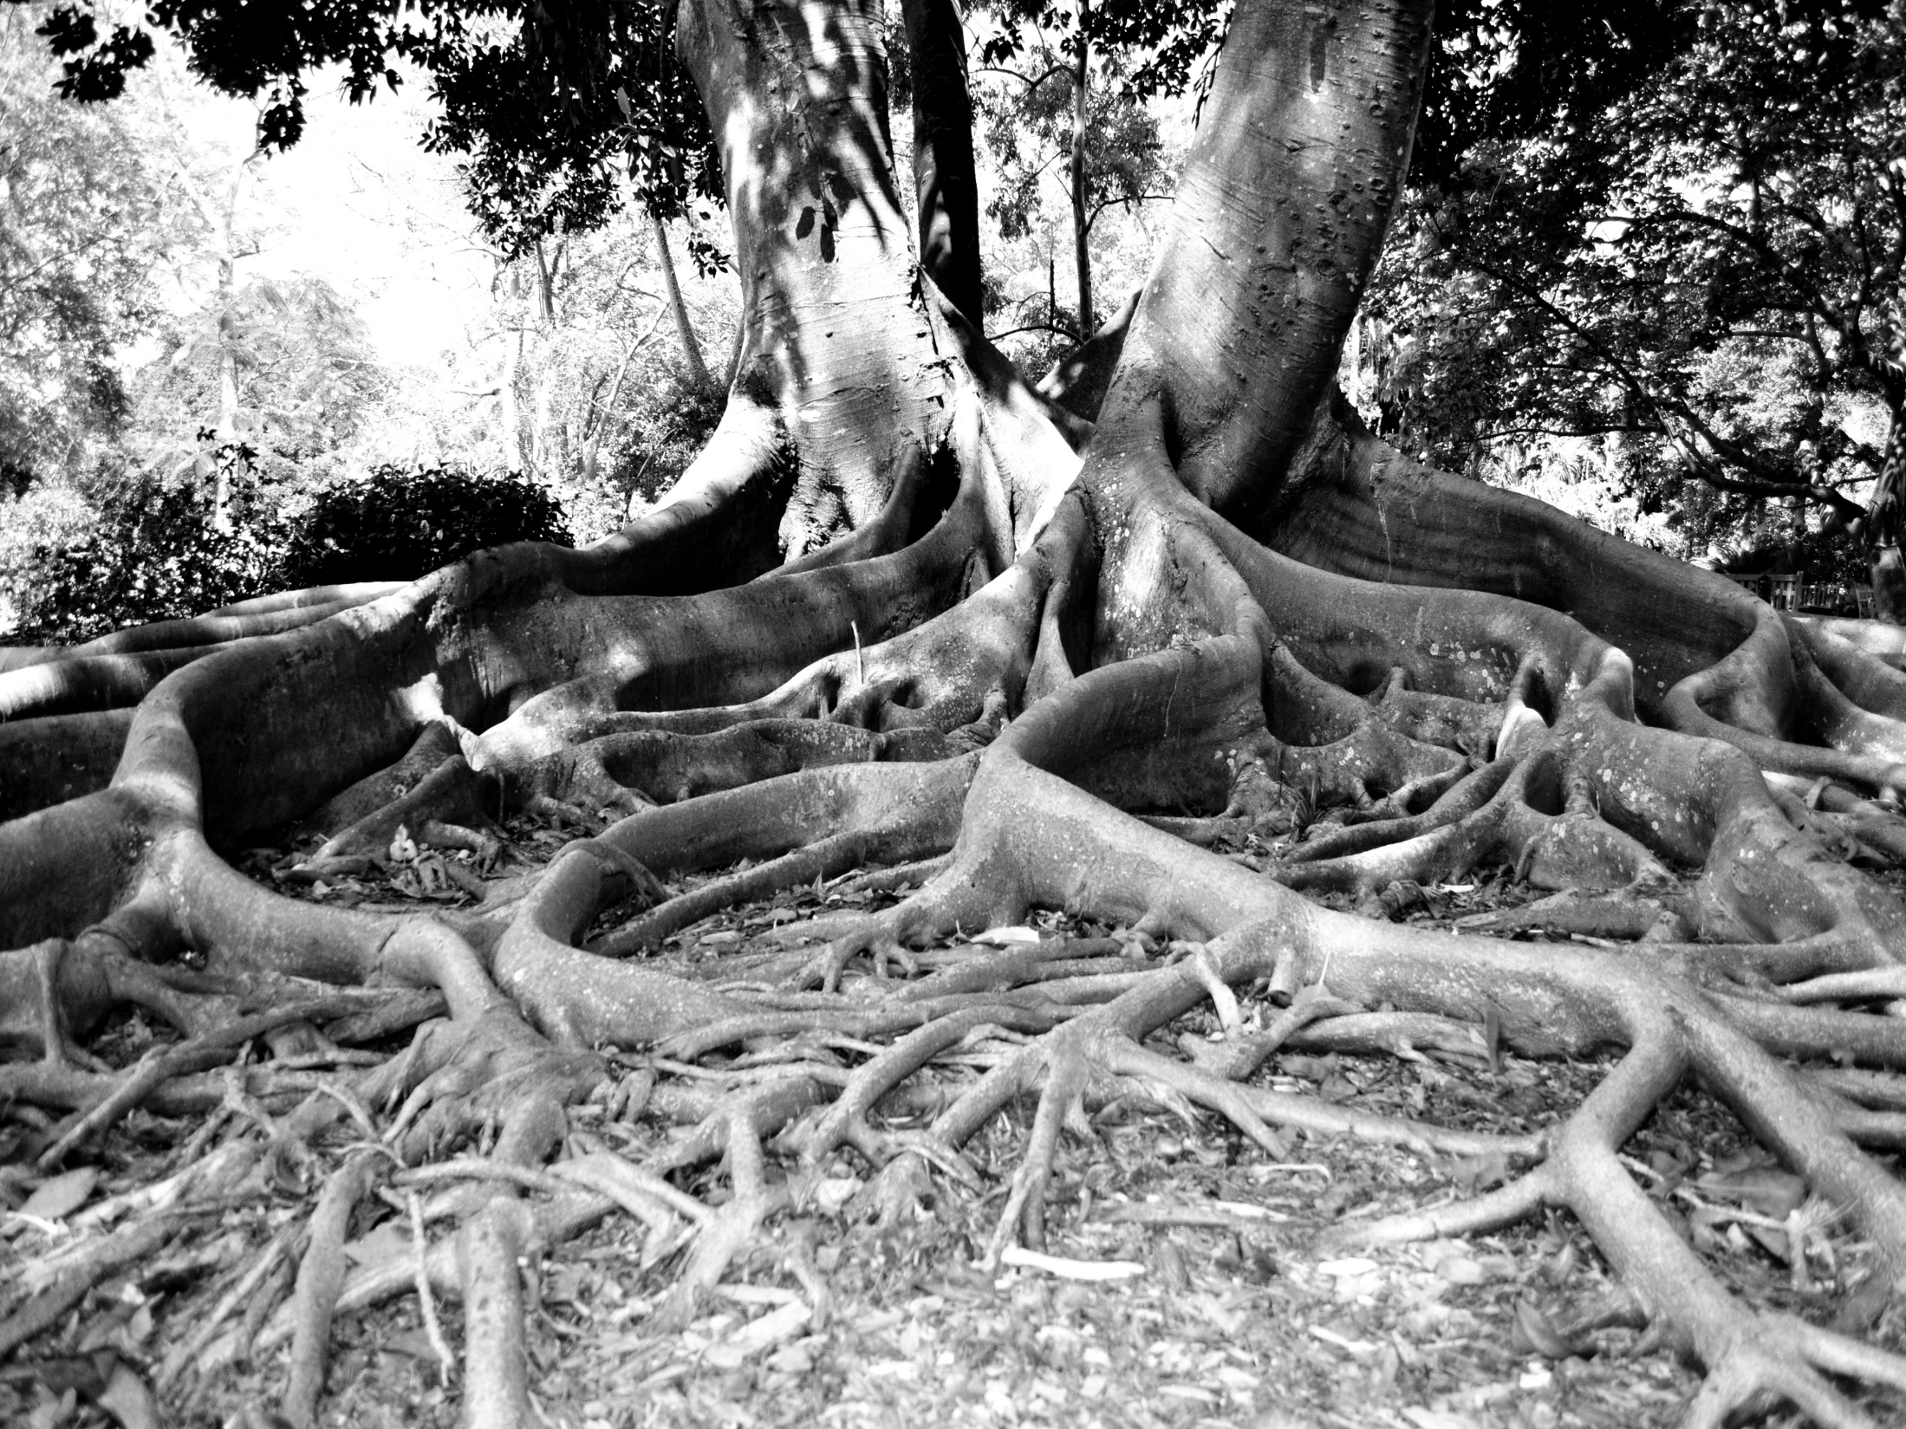
Notes:
Marie Selby Botanical

Slide 21
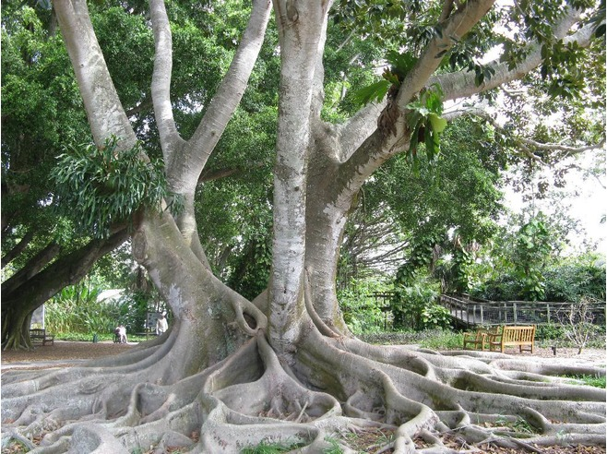

Slide 22
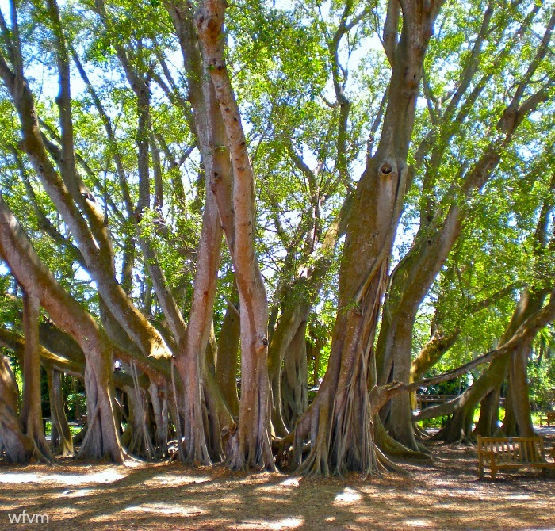
Notes:
Marie Selby Botanical Gardens.-Sarasota.

Slide 23
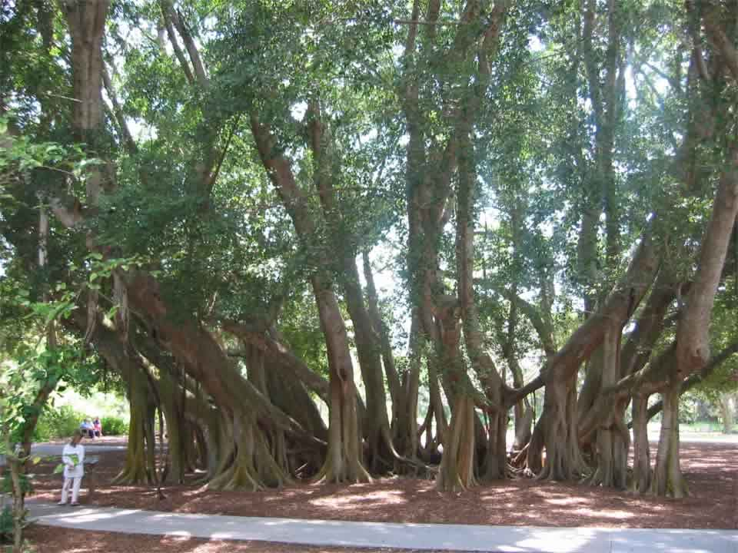
Notes:
Marie Selby Botanical Gardens.-Sarasota.-

Slide 24
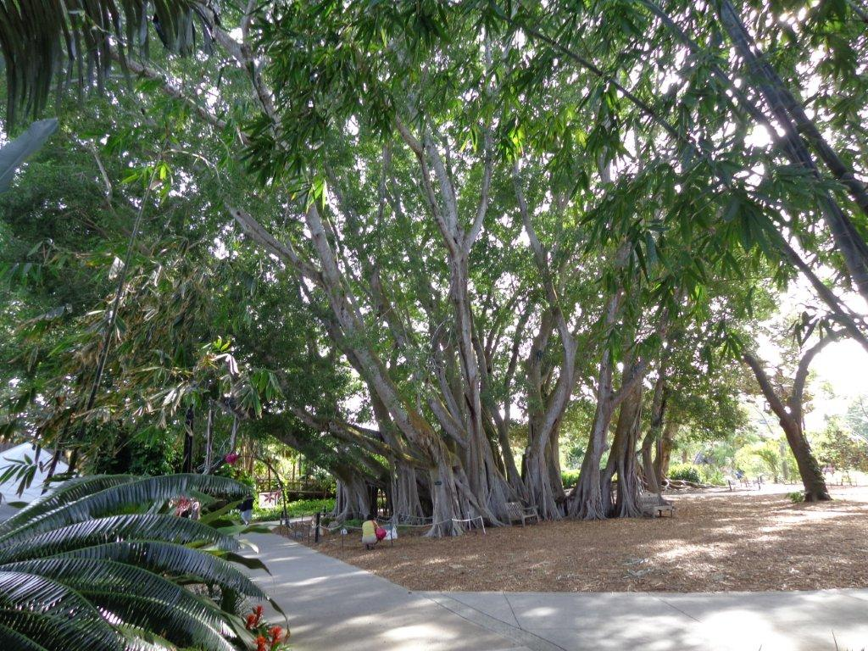
Notes:
Marie Selby Botanical Gardens.-Sarasota.-

Slide 25
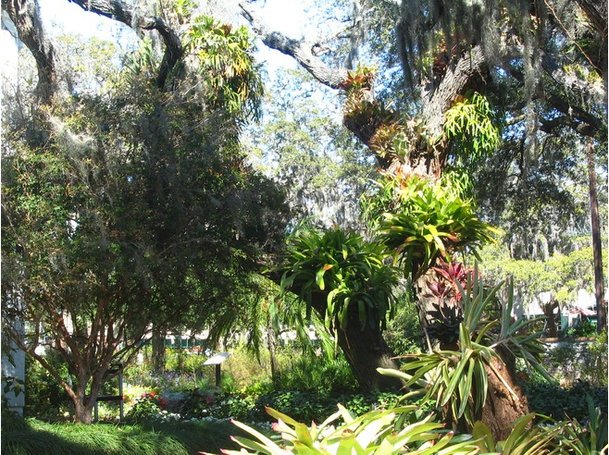
Notes:
Marie Selby Botanical Gardens.-Sarasota.

Slide 26
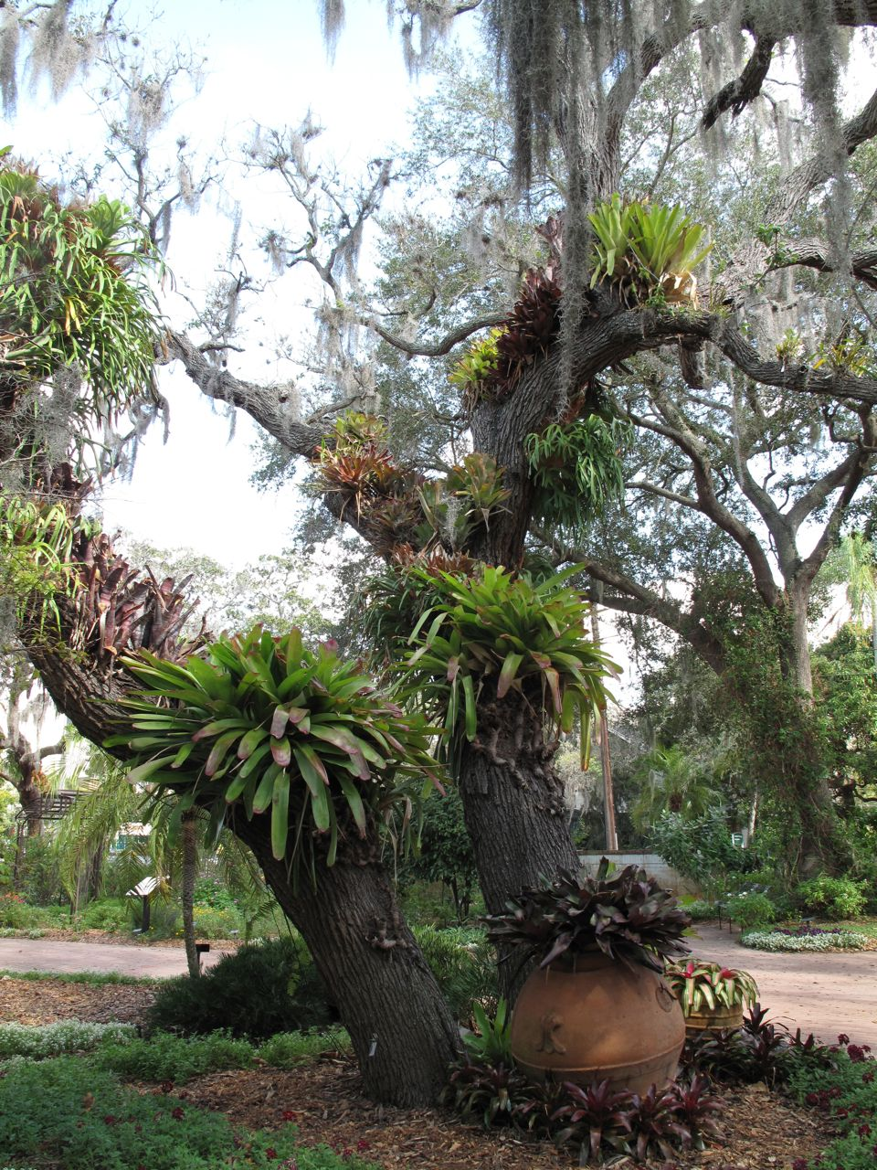
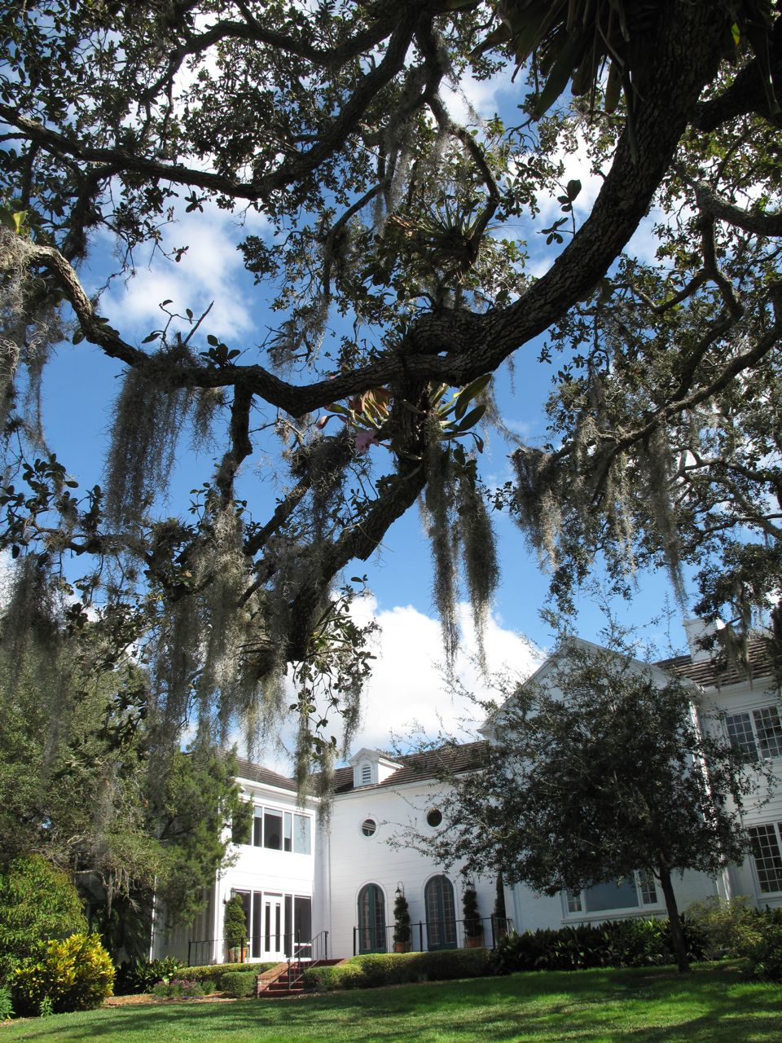
Notes:
Marie Selby Botanical

Slide 27
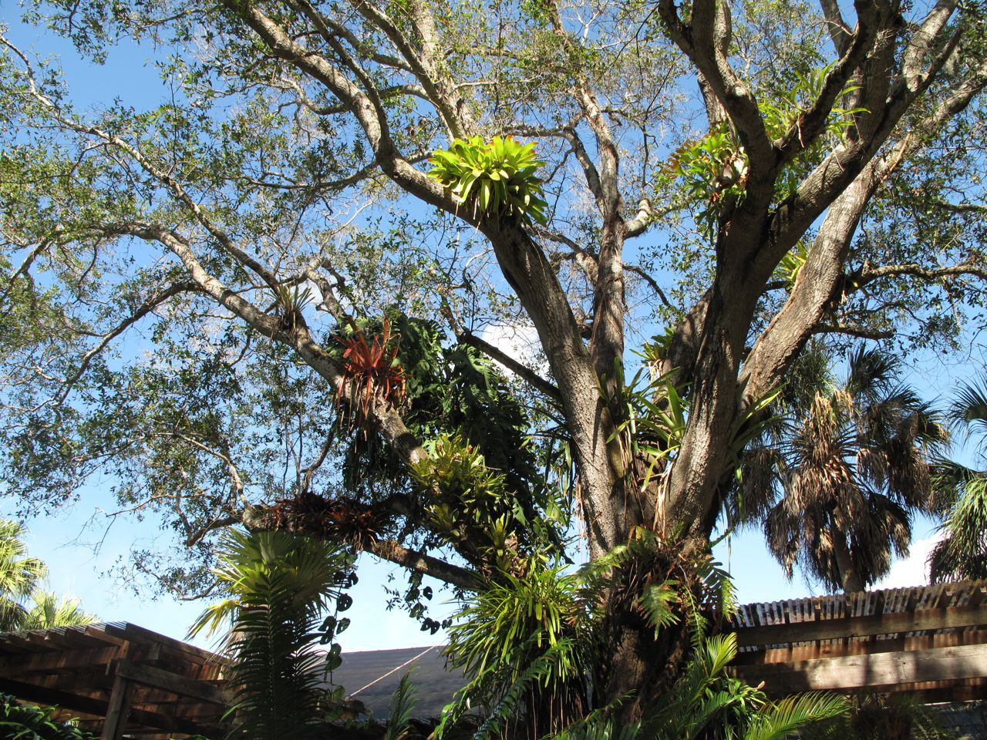
Notes:
Marie Selby Botanical

Slide 28
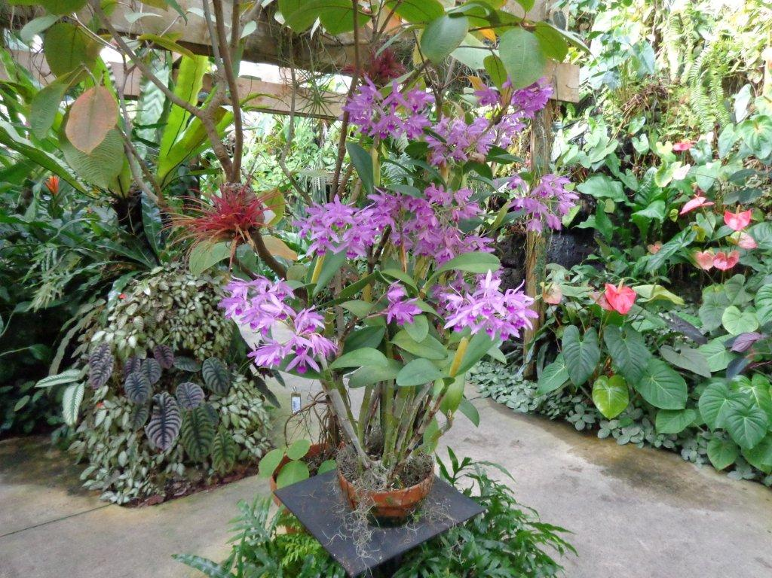
Notes:
Marie Selby Botanical Gardens.-Sarasota.-

Slide 29
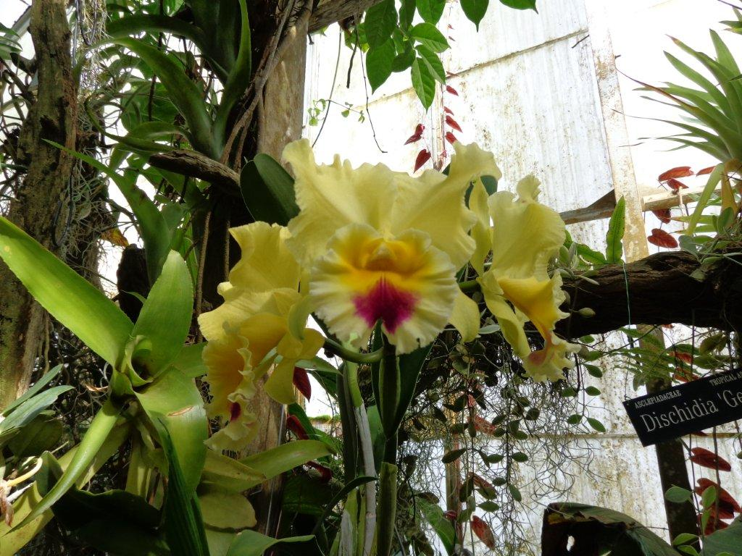
Notes:
Marie Selby Botanical Gardens.-Sarasota.-

Slide 30
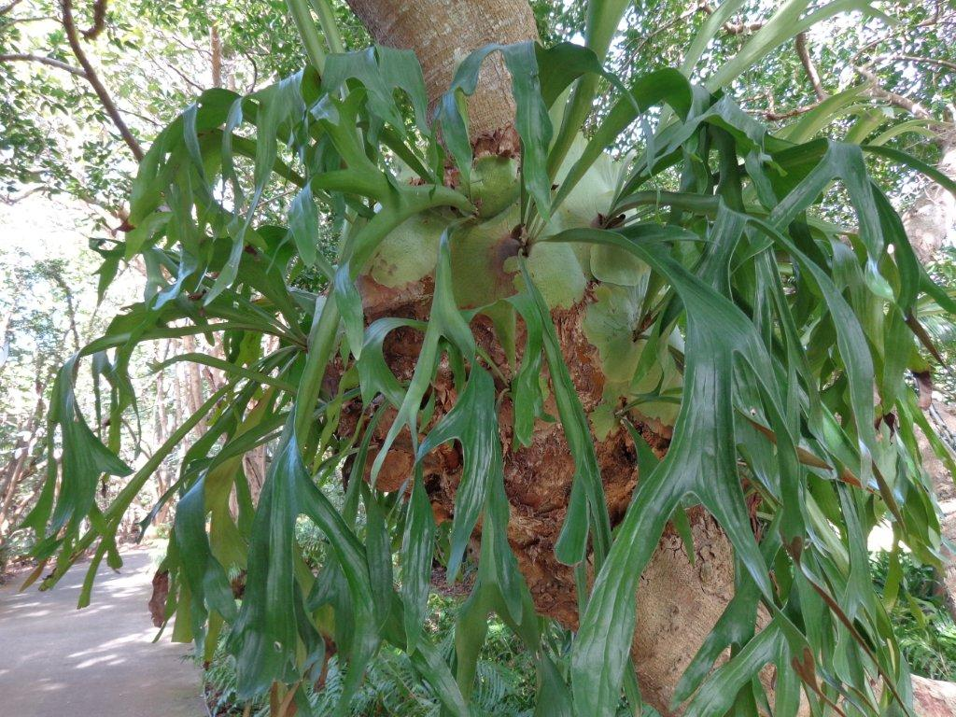
Notes:
Marie Selby Botanical Gardens.-Sarasota.-

Slide 31
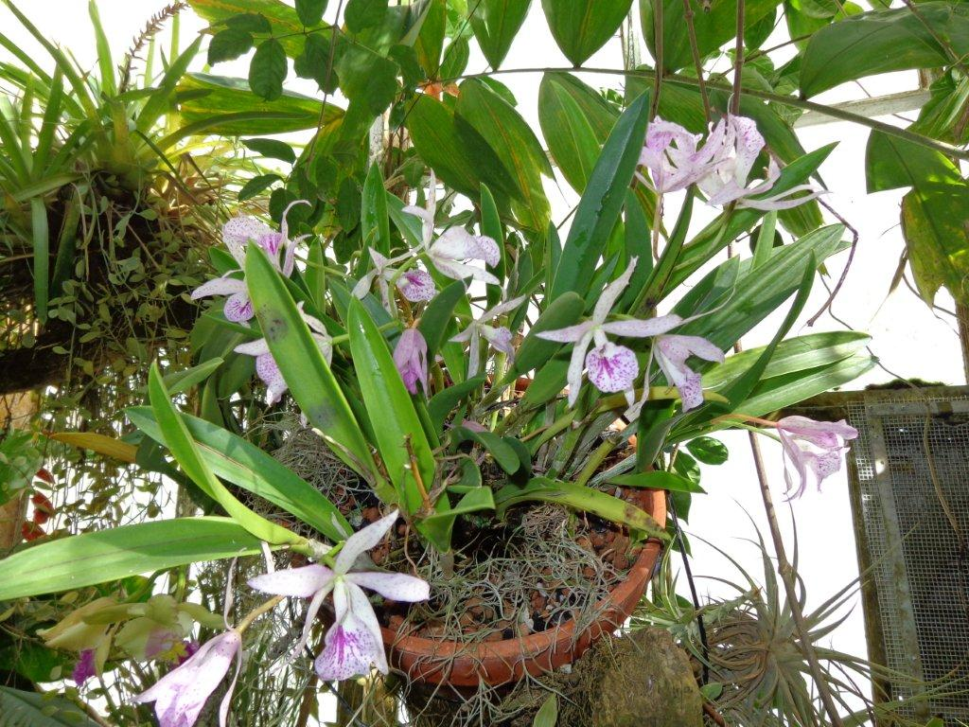
Notes:
Marie Selby Botanical Gardens.-Sarasota.-

Slide 32
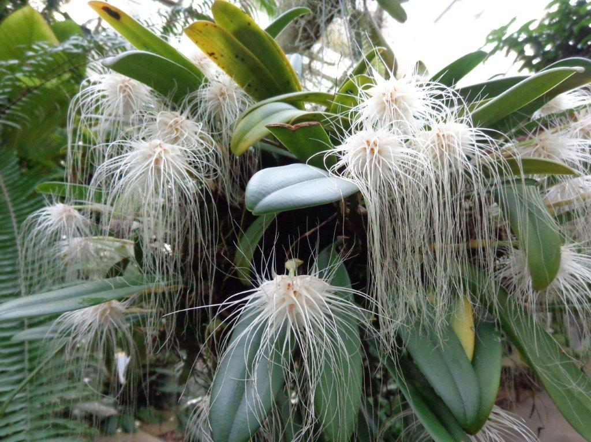

Slide 33
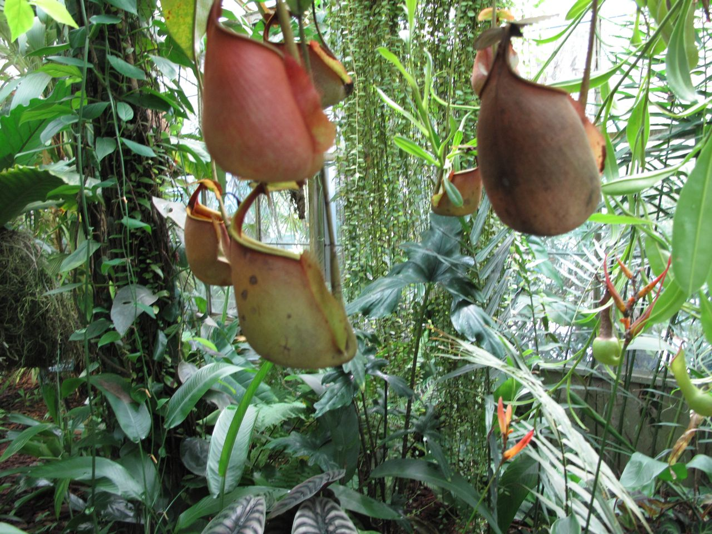
Notes:
Marie Selby Botanical.-Nepenthes

Slide 34
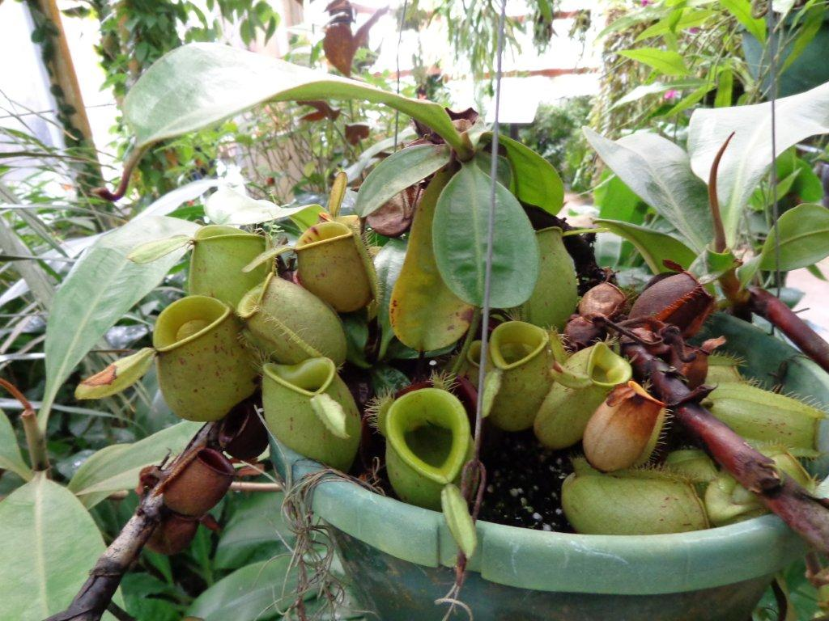
Notes:
Marie Selby Botanical Gardens.-Sarasota.-

Slide 35
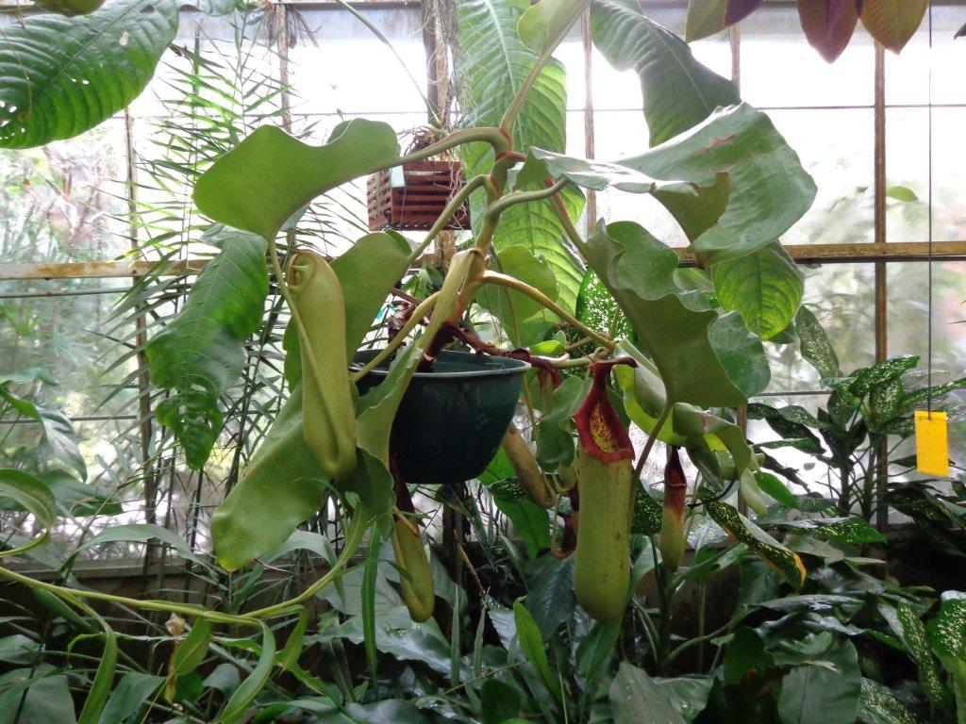
Notes:
Marie Selby Botanical Gardens.-Sarasota.

Slide 36
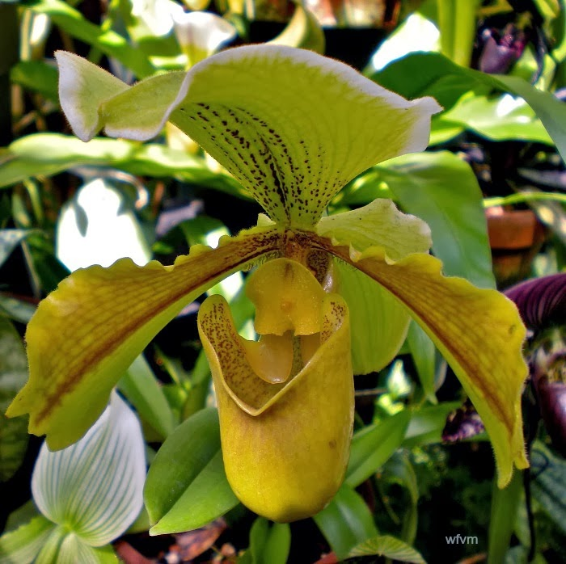
Notes:
Marie Selby Botanical Gardens.-Sarasota.

Slide 37
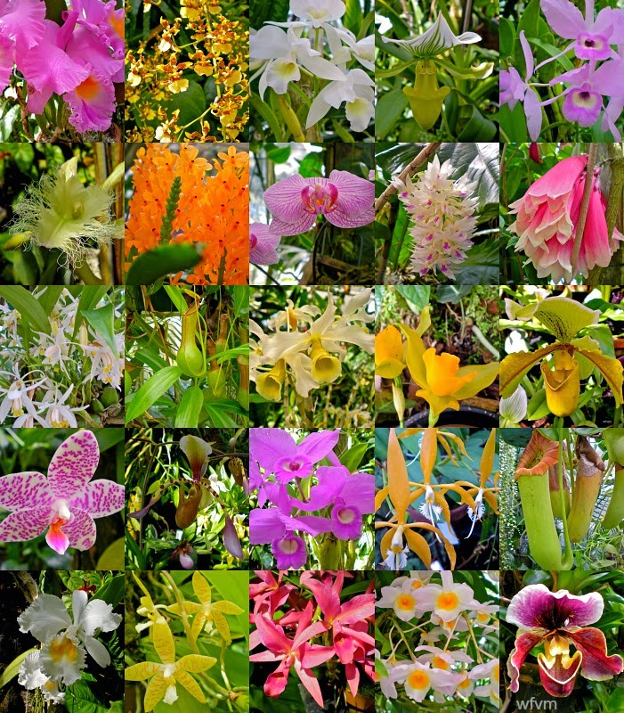
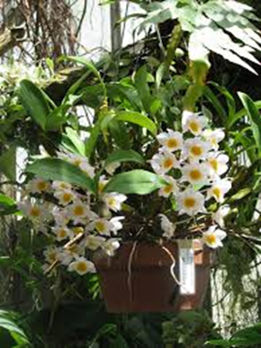
Notes:
Marie Selby Botanical Gardens.-Sarasota.

Slide 38
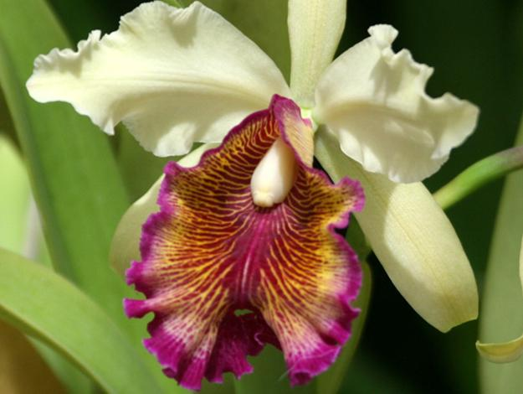
Notes:
Marie Selby Botanical Gardens.-Sarasota.-

Slide 39
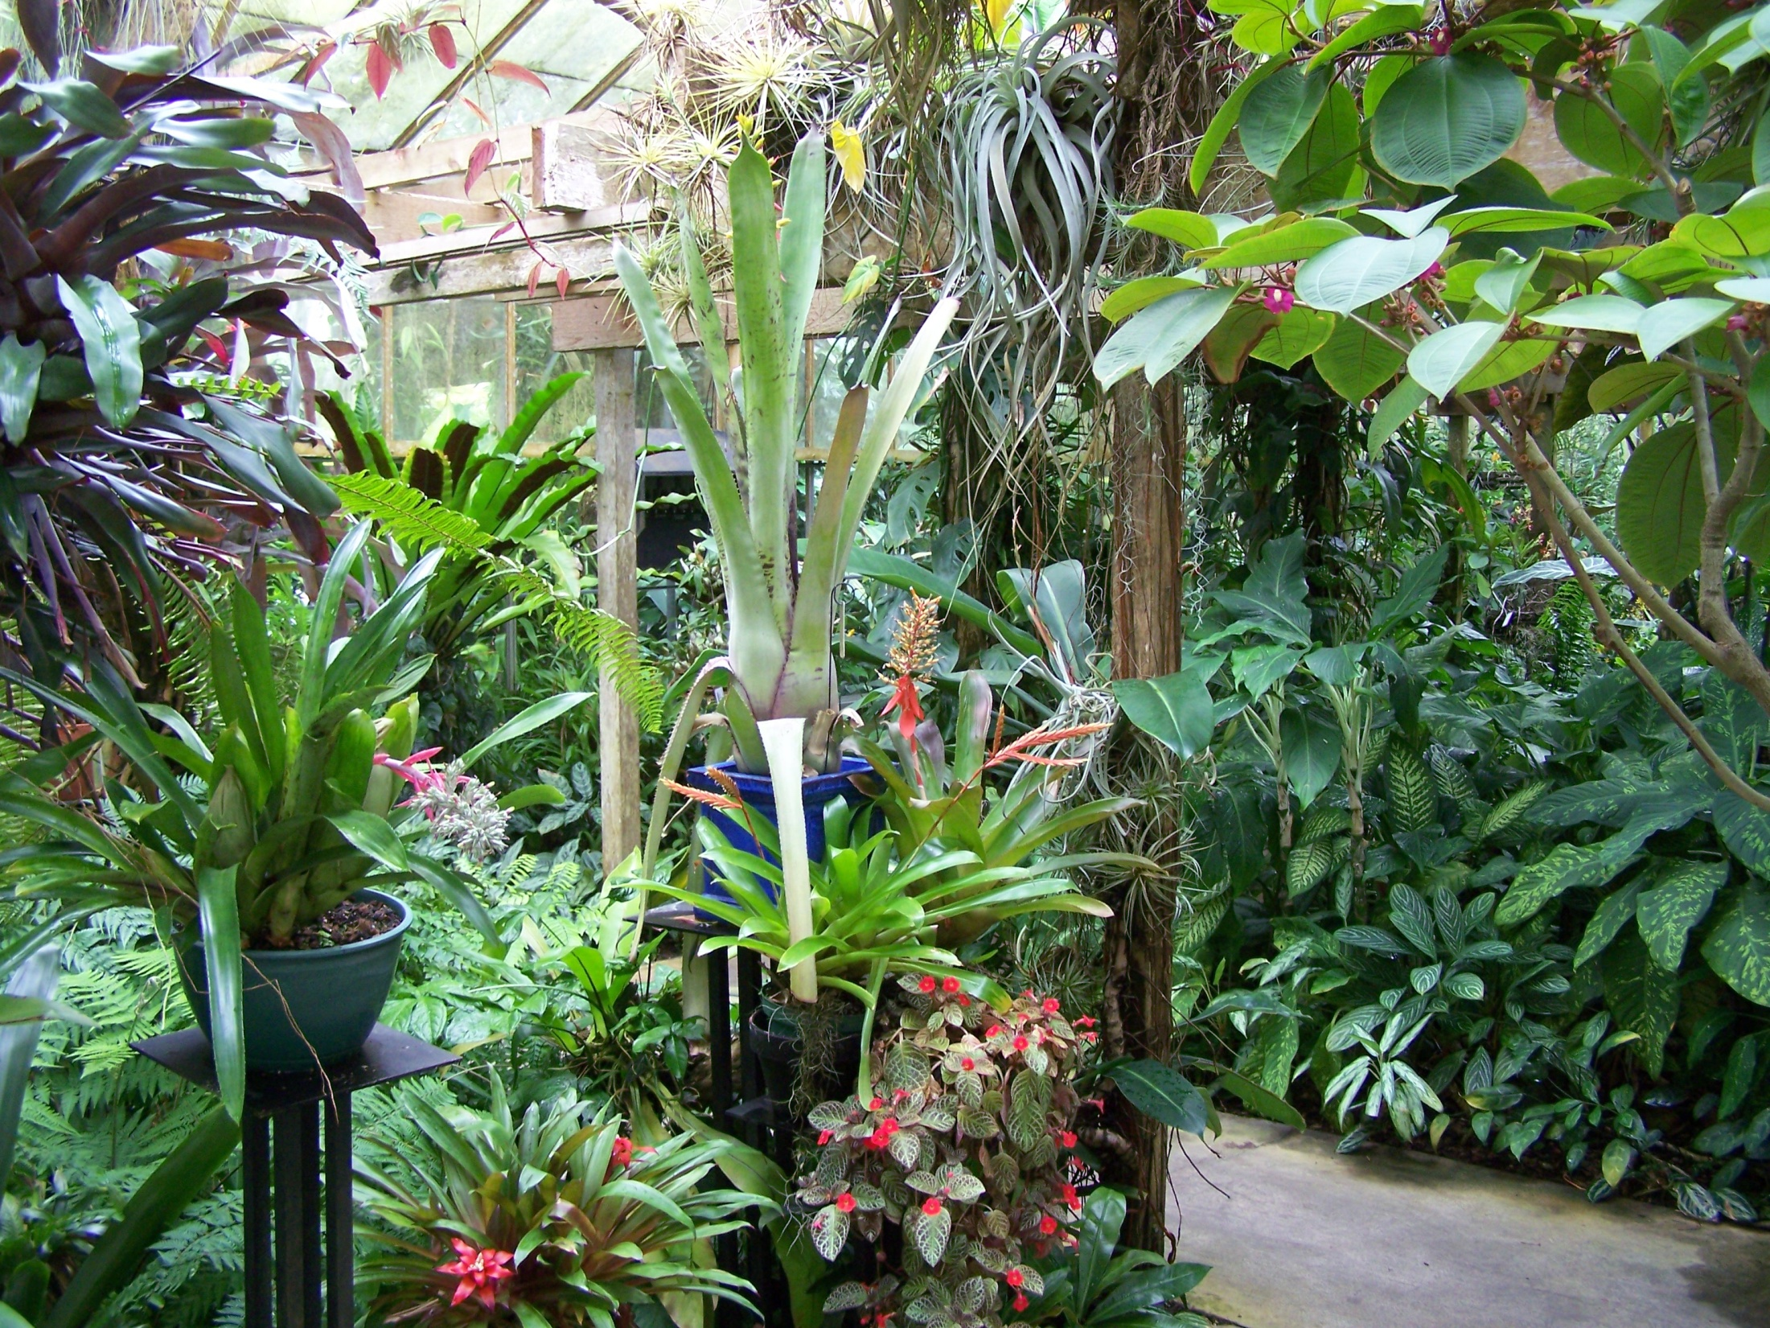
Notes:
Marie Selby Botanical Gardens.-Sarasota.

Slide 40
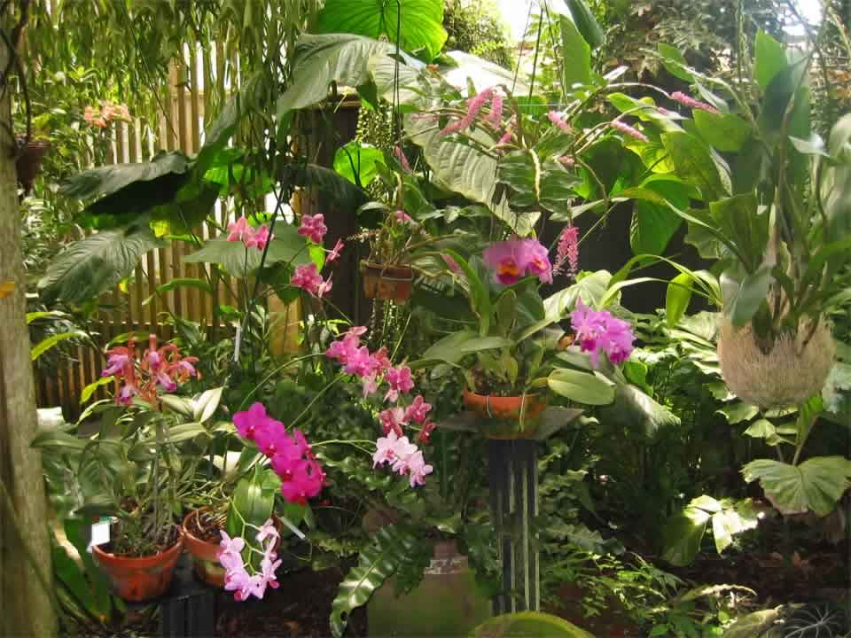
Notes:
Marie Selby Botanical Gardens.-Sarasota.-

Slide 41
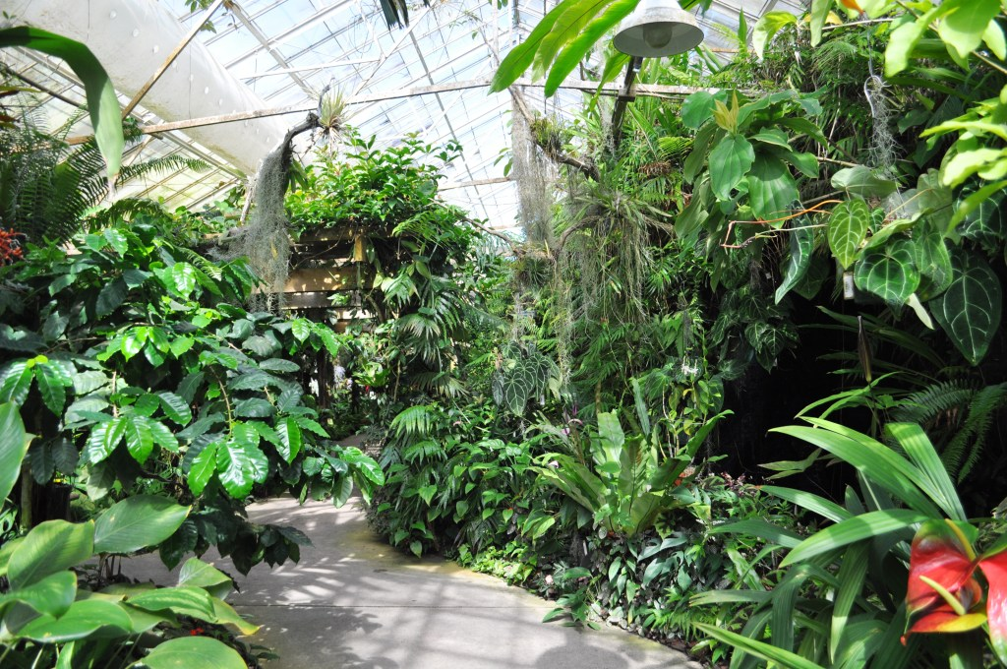
Notes:
Marie Selby Botanical Gardens.-Sarasota.-

Slide 42
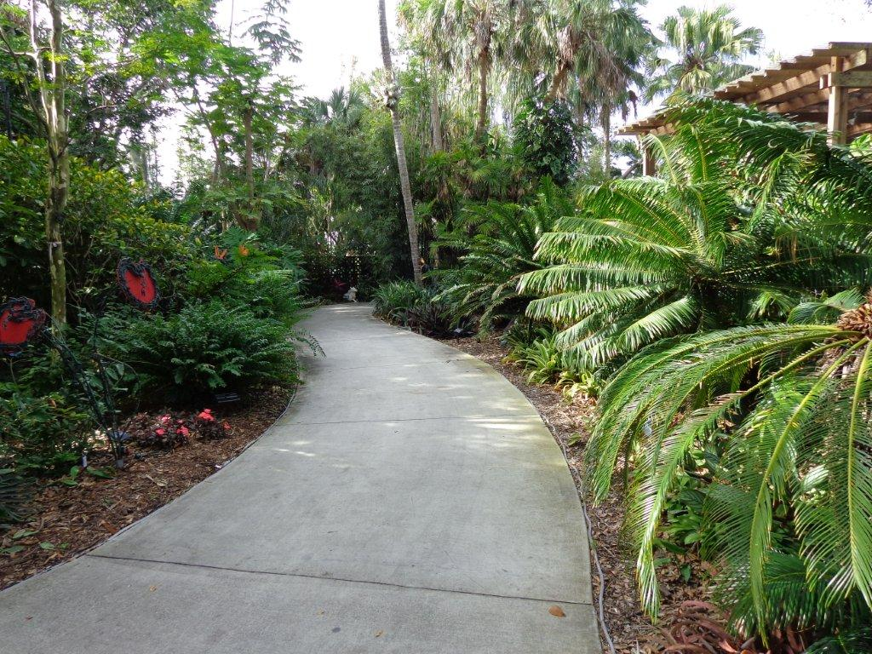
Notes:
Marie Selby Botanical Gardens.-Sarasota.-

Slide 43
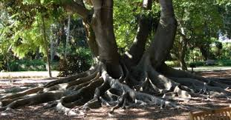
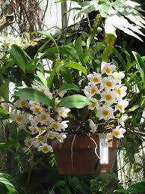
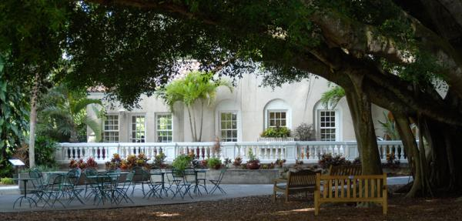
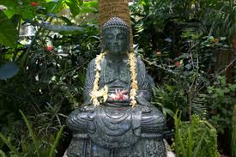
Notes:
Marie Selby Botanical Gardens.-Sarasota.-

Slide 44
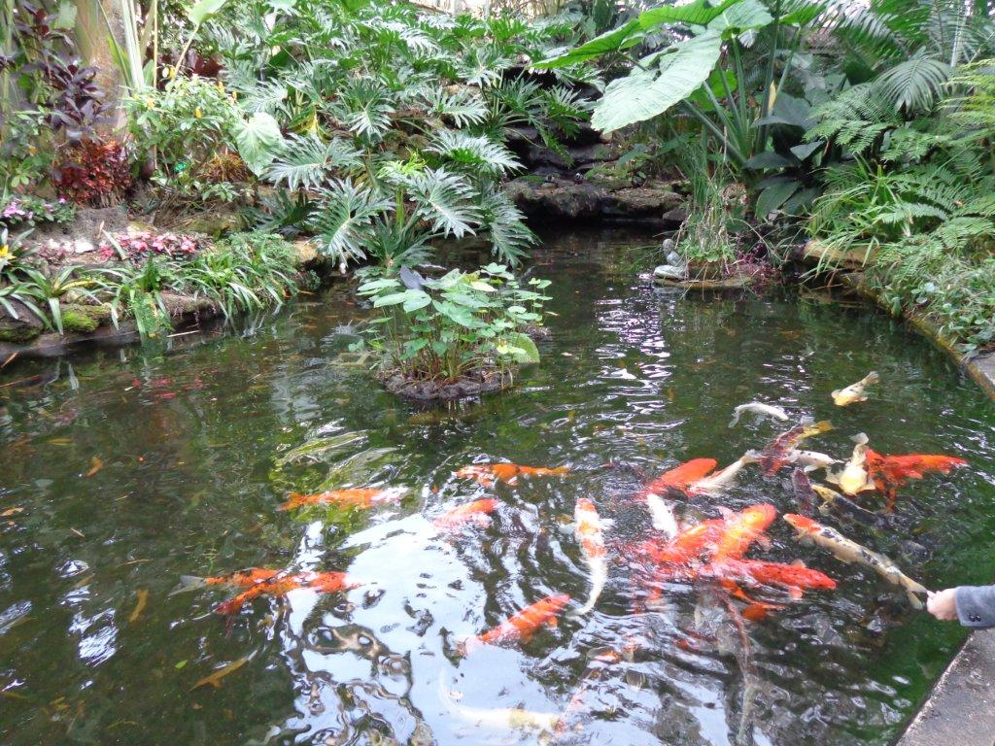
Notes:
Marie Selby Botanical Gardens.-Sarasota.

Slide 45
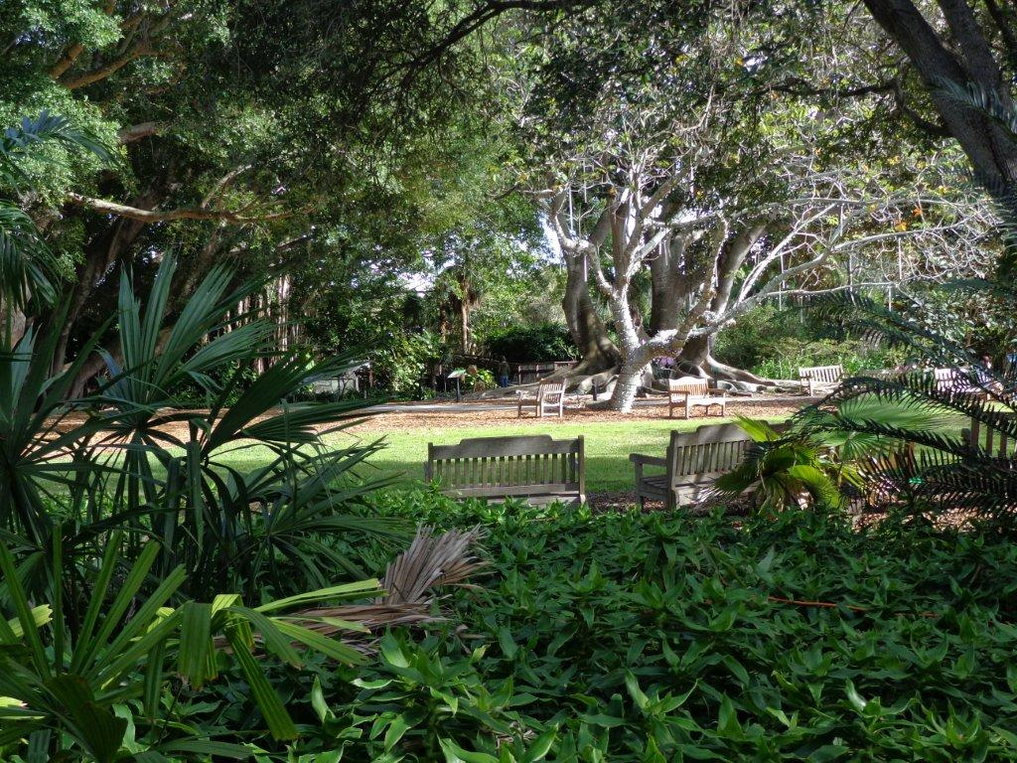
Notes:
Marie Selby Botanical Gardens.-Sarasota.-

Slide 46
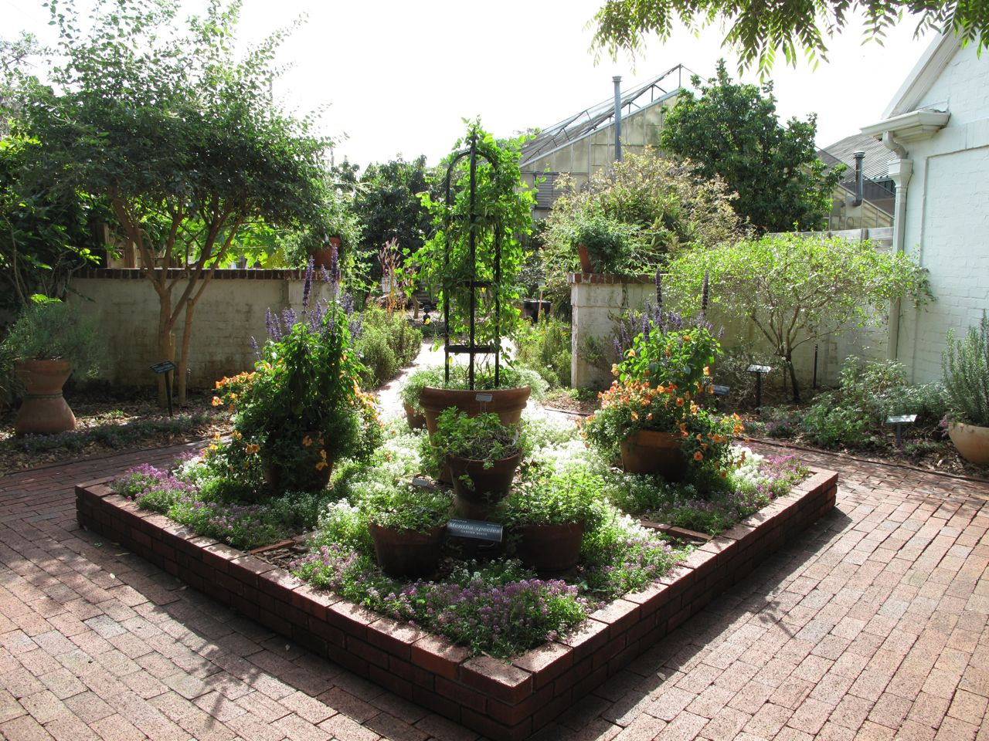
Notes:
Marie Selby Botanical Gardens.-Sarasota.-

Slide 47
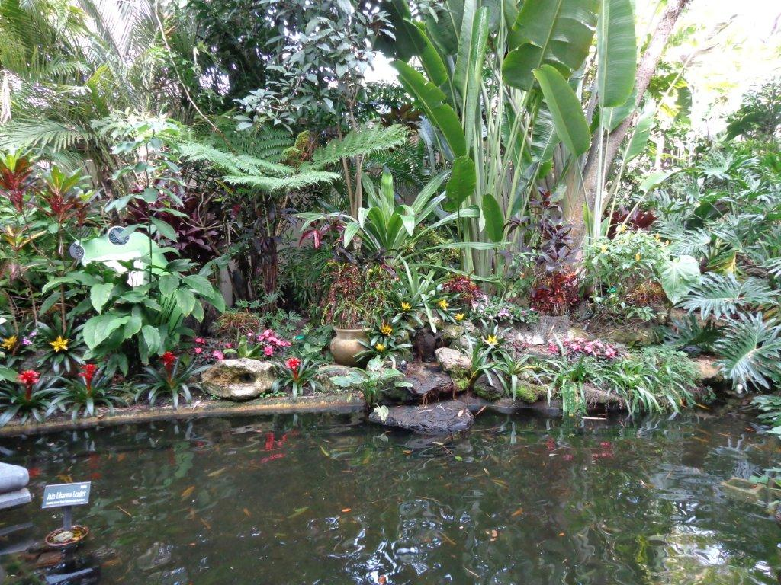
Notes:
Marie Selby Botanical Gardens.-Sarasota.-

Slide 48
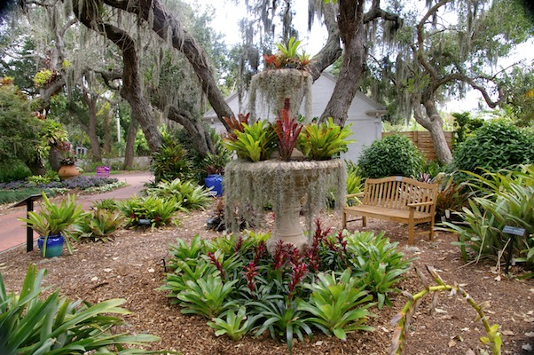
Notes:
Marie Selby Botanical Gardens.-Sarasota.-

Slide 49
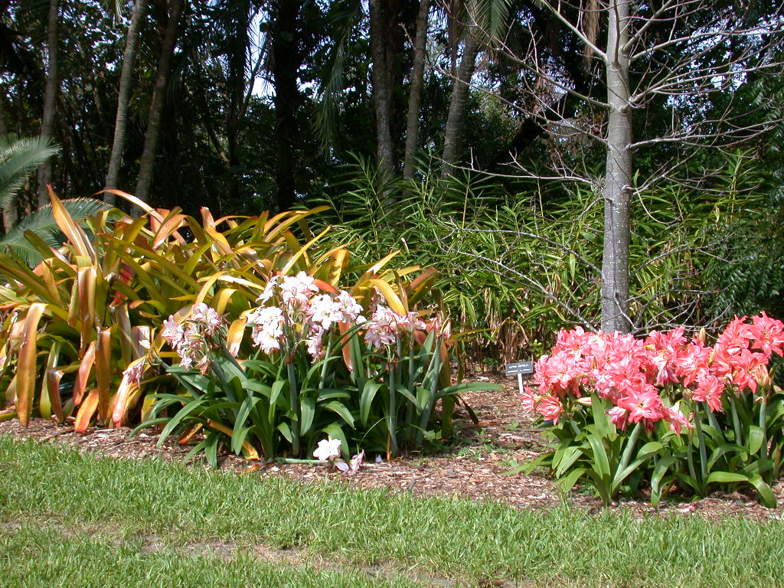
Notes:
Marie Selby Botanical Gardens.-Sarasota.-

Slide 50

Notes:
Marie Selby Botanical Gardens.-Sarasota.-

Slide 51

Notes:
Marie Selby Botanical Gardens.-Sarasota.-

Slide 52

Notes:
Marie Selby Botanical Gardens.-Sarasota.-Caladiums

Slide 53

Notes:
Marie Selby Botanical Gardens.-Sarasota.-

Slide 54

Notes:
Marie Selby Botanical Gardens.-Sarasota.-

Slide 55

Notes:
Marie Selby Botanical Gardens.-Sarasota.-

Slide 56


Notes:
Marie Selby Botanical Gardens.-Sarasota.-

Slide 57

Notes:
Marie Selby Botanical Gardens.-Sarasota.-

Slide 58

Notes:
Marie Selby Botanical Gardens.-Sarasota.-

Slide 59

Notes:
Marie Selby Botanical Gardens.-Sarasota.-.-Caladium

Slide 60

Notes:
Marie Selby Botanical Gardens.-Sarasota.-Principes

Slide 61

Notes:
Marie Selby Botanical Gardens.-Sarasota.-

Slide 62

Notes:
Marie Selby Botanical Gardens.-Sarasota.-.-Amaryllis

Slide 63

Notes:
Marie Selby Botanical Gardens.-Sarasota.-

Slide 64

Notes:
Marie Selby Botanical Gardens.-Sarasota.-Begonias

Slide 65

Notes:
Marie Selby Botanical Gardens.-Sarasota.-

Slide 66


Notes:
Marie Selby Botanical Gardens.-Sarasota.-

Slide 67

Notes:
Marie Selby Botanical Gardens.-Sarasota.-

Slide 68

Notes:
Marie Selby Botanical Gardens.-Sarasota.-

Slide 69

Notes:
Marie Selby Botanical Gardens.-Sarasota.-

Slide 70

Notes:
Marie Selby Botanical Gardens.-Sarasota.-

Slide 71

Notes:
Marie Selby Botanical Gardens.-Sarasota.-

Slide 72
Notes:
Marie Selby Botanical Gardens.-Florida

Slide 73

Notes:
Marie Selby Botanical Gardens.-Sarasota.-

Slide 74

Notes:
Marie Selby Botanical Gardens.-Sarasota.-

Slide 75

Notes:
Marie Selby Botanical Gardens.-Sarasota.-

Slide 76

Notes:
Marie Selby Botanical Gardens.-Sarasota.-

Slide 77
Notes:
Marie Selby Botanical Gardens.-Sarasota.-

Slide 78

Notes:
Marie Selby Botanical Gardens.-Sarasota.-

Slide 79

Notes:
Marie Selby Botanical Gardens.-Sarasota.-

Slide 80

Notes:
Marie Selby Botanical Gardens.-Sarasota.-

Slide 83

Notes:
Marie Selby Botanical Gardens.-Florida

Slide 84

Notes:
Marie Selby Botanical Gardens.-Florida

Slide 85

Notes:
Marie Selby Botanical Gardens.-Florida

Slide 86
Notes:
Marie Selby Botanical Gardens.-Florida

Slide 87


Slide 88
Notes:
Marie Selby Botanical Gardens.-Florida

Slide 89
Memphis Botanic Garden.
El Jardín Botánico de Memphis o en inglés: Memphis Botanic Garden, es un jardín botánico y arboreto de 44.5 hectáreas de extensión, que se encuentra en Memphis, estado de Tennessee, EE. UU.
El código de identificación internacional del "Memphis Botanic Garden" como miembro del "Botanic Gardens Conservation Internacional" (BGCI), así como las siglas de su herbario es MEM.

Slide 90
El jardín botánico se estableció en "Audubon Park" y desde 1953 fecha de su apertura no ha dejado de crecer gradualmente con nuevas colecciones.
El jardín tiene varias características únicas lo que le otorgó recientemente el certificado como arboretum de nivel 4, la designación más alta, constituyéndose en uno de los cuatro arboretum de nivel 4 que hay en Tennessee.
En al año 2006, la exhibición El Sendero de las Hostas del jardín fue reconocido por la "American Hosta Society" como uno de quince senderos certificados a nivel nacional de los EE. UU.
También en el año 2006, el jardín botánico de Memphis en cooperación con la "American Federation of Garden Clubs" recibió el galardón del "Blue Star Memorial Garden".

Slide 91
Actualmente (2007), el Memphis Botanic Garden consta de 20 zonas expositivas, entre las que se incluyen :
Arboretum creado en (1957)
Jardín de magnolias creado en (1958), que fue trasladado al área que ocupaba una anterior rosaleda.
Colección de Coníferas creado en (1981) - incluye numerosas variedades de coníferas enanas.
Jardín de hierbas (1986) - más de 100 tipos de hierbas.
Jardín japonés de la Tranquilidad (1965, 1989) - diseñado por Dr. P. T. Tono, Tokio; rediseñado por el Dr. Koichi Kawana.
Rosaleda - con 75 variedades de rosas.
Jardín de los Sentidos (1989)
Jardín de las mariposas de Anne Heard Stokes (1997)
El Sendero de las Hostas,

Slide 92
Rosaleda - con 75 variedades de rosas.
Jardín de los Sentidos (1989)
Jardín de las mariposas de Anne Heard Stokes (1997)
El Sendero de las Hostas,

Slide 93


Slide 94


Notes:
Memphis Botanic Garden.

Slide 95

Notes:
Memphis Botanic Garden.

Slide 96

Notes:
Memphis Botanic Garden.

Slide 97

Notes:
Memphis Botanic Garden.

Slide 98

Notes:
Memphis Botanic Garden.

Slide 99



Slide 100

Notes:
Memphis Botanic Garden.

Slide 101

Notes:
Memphis Botanic Garden.

Slide 102

Notes:
Memphis Botanic Garden.

Slide 103

Notes:
Memphis Botanic Garden.

Slide 104

Notes:
Memphis Botanic Garden.

Slide 105

Notes:
Memphis Botanic Garden.

Slide 106

Notes:
Memphis Botanic Garden.

Slide 107

Notes:
Memphis Botanic Garden.

Slide 108

Notes:
Memphis Botanic Garden.

Slide 109


Notes:
Memphis Botanic Garden.

Slide 110

Notes:
Memphis Botanic Garden.

Slide 111

Notes:
Memphis Botanic Garden.

Slide 112

Notes:
Memphis Botanic Garden.

Slide 113

Notes:
Memphis Botanic Garden.

Slide 114

Notes:
Memphis Botanic Garden

Slide 115

Notes:
Memphis Botanic Garden

Slide 116

Notes:
Memphis Botanic Garden

Slide 117


Notes:
Memphis Botanic Garden

